Slide 1

ДІЛЕННЯ ДРОБІВ

Slide 2

ЗАПАМ'ЯТАЙ!

Slide 3
ЗАПАМ'ЯТАЙ!

Slide 4
ЗАПАМ'ЯТАЙ!
Щоб поділити один дріб на другий, треба перший дріб помножити на дріб, обернений до другого.

Slide 5
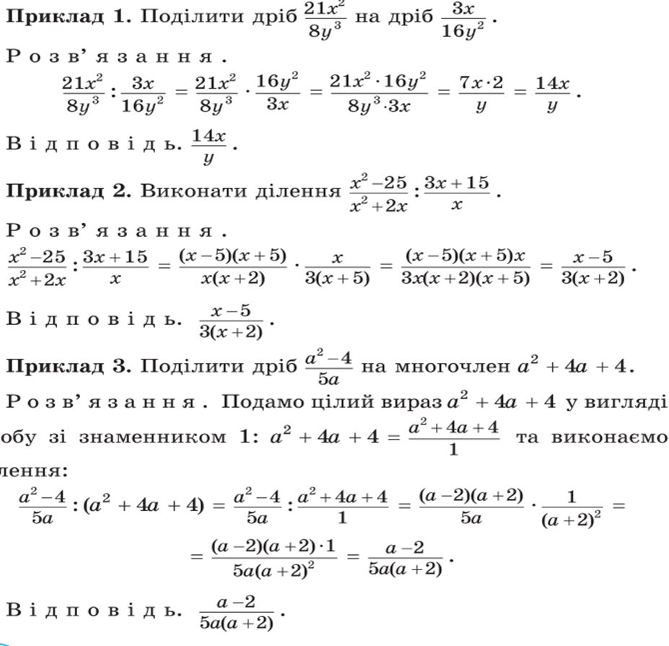
Розглянути приклад

Slide 6
Розглянути приклад

Slide 7
Розглянути приклад

Slide 8
Домашнє завдання
1) Спростiть вираз:
г)
а)
б)
д)
в)
е)
2) Виконайте дiлення:
а)
б)
в)
г)

Slide 9
Домашнє завдання
3) Спростiть вираз*:
а)
б)

Slide 10
Дякую за увагу!

